Slide 1
新型冠状病毒
科普知识
李世萍

Slide 2
目录
1
新型冠状病毒
2
常见传播途径
3
如何有效预防
4
早发现早治疗

Slide 3
新型
冠状病毒

Slide 4
新型冠状病毒
新型冠状病毒
2019新型冠状病毒，即“2019-nCoV”，因2019年武汉病毒性肺炎病例而被发现，2020年1月12日被世界卫生组织命名。
2019年12月以来，湖北省武汉市持续开展流感及相关疾病监测，发现多起病毒性肺炎病例，均诊断为病毒性肺炎/肺部感染。新型肺炎存在人传人现象。国家卫生健康委决定将新型冠状病毒感染的肺炎纳入法定传染病乙类管理，采取甲类传染病的预防、控制措施。截至2020年1月7日21时，实验室检出一种新型冠状病毒。

Slide 5
新型冠状病毒
病毒性肺炎多见于冬春季，可散发或暴发流行
1
4
引起病毒性肺炎的病毒以流行性感冒病毒为常见，
临床主要表现为发热、浑身酸痛、少部分有呼吸困难，肺部浸润影。
2
5
其他为副流感病毒、巨细胞病毒、腺病毒、鼻病毒、冠状病毒等。
病毒性肺炎与病毒的毒力、感染途径以及宿主的年龄、免疫状态有关。
3
6
避免到封闭、空气不流通的公众场合和人多集中地方，

Slide 6
新型冠状病毒易感人群
易感人群
各个年龄段的人都可能被感染
儿童
成年人
老年人
但儿童感染率
相对较低
被感染的主要是
成年人
老年人和体弱多病的人
似乎更容易被感染

Slide 7
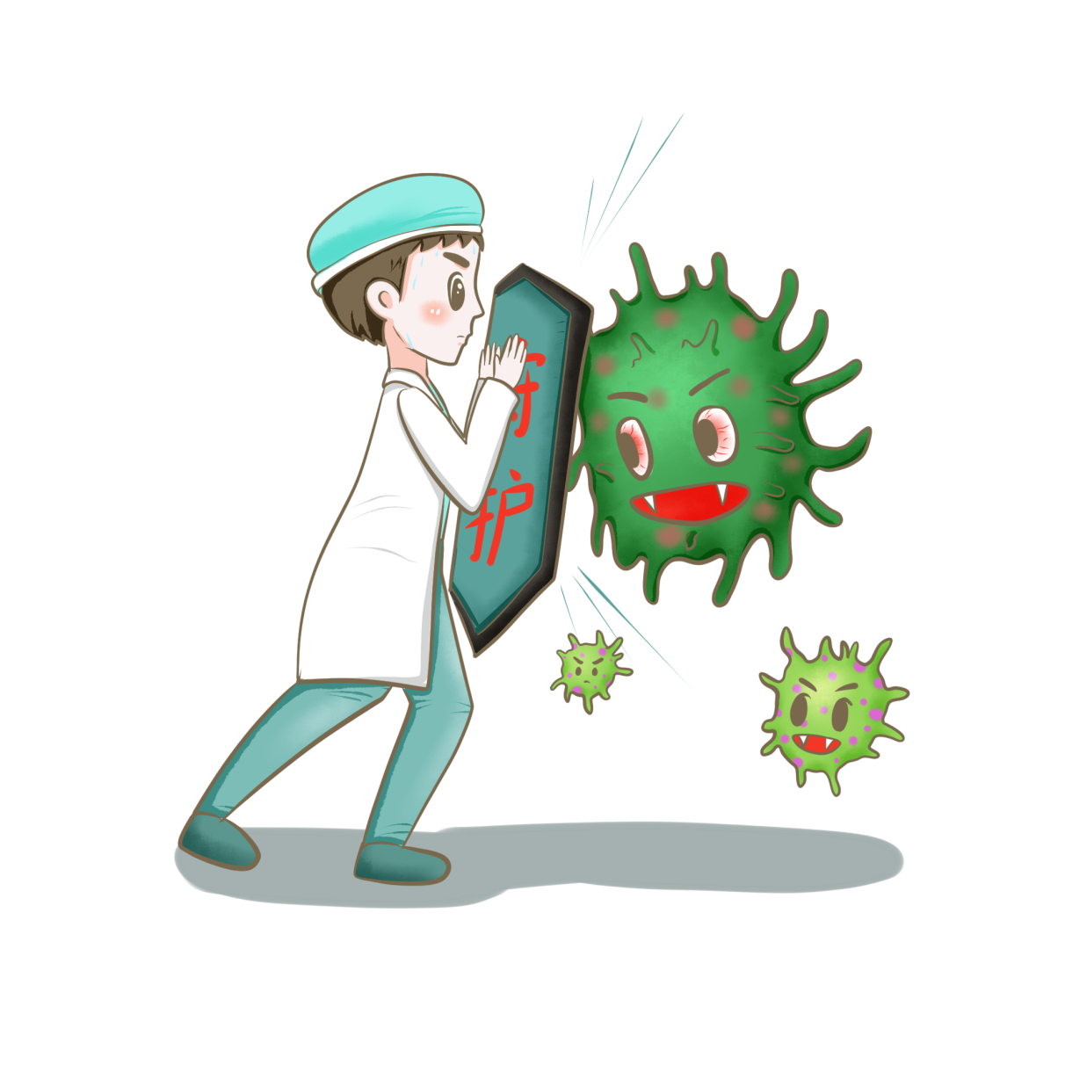
新型冠状病毒症状
发烧
咳嗽
肺炎
感染病毒的人会出现程度不同的症状，有的只是发烧或轻微咳嗽，有的会发展为肺炎，有的则更为严重甚至死亡。
该病毒致死率约为2%到4%，但这是一个非常早期的百分比，随着更多信息的获得可能会改变。同时，这并不意味着它不严重，只是说病毒感染者不一定人人都会面临最严重的后果。

Slide 8
常见传播途径

Slide 9
新型冠状病毒
途径一
途径二
主要通过咳嗽或打喷嚏的飞沫传播。主要发生在近距离接触过程中
触摸被污染的物体表面，然后用脏手触碰嘴巴、鼻子或眼睛。大多数病例仍与直接接触有关。

Slide 10
新型冠状病毒
途径一
途径二
途径三
直接传播
气溶胶传播
接触传播

Slide 11
如何有效预防

Slide 12
新型冠状病毒
防护一
避免接触禽畜、野生动物及其排泄物和分泌物，避免购买活禽和野生动物。
防护二
避免前往动物农场和屠宰场、活禽动物交易市场或摊位、野生动物栖息地或等场所。必须前往时要做好防护，尤其是职业暴露人群。
防护三
避免食用野生动物。不要食用已经患病的动物及其制品；要从正规渠道购买冰鲜禽肉，食用禽肉蛋奶时要充分煮熟，处理生鲜制品时，器具要生熟分开并及时清洗，避免交叉污染。

Slide 13
新型冠状病毒
防护一
加强个人防护，避免前往人群密集的公共场所。避免接触发热呼吸道感染病人。
防护二
避免接触野生禽畜避免接触禽畜、野生动物及其排泄物和分泌物，避免购买活禽和野生动物。
防护三
杜绝带病上班、聚会如有发烧、咳嗽等呼吸道感染的症状，居家休息，减少外出和旅行。
防护四及时就医
如出现发热咳嗽等呼吸道感染症状，应根据病情就近选择医院发热门诊就医，并戴上口罩就诊，

Slide 14
新型冠状病毒
防护措施
戴口罩前要洗手，在戴口罩过程中避免手接触到口罩内侧面，减少口罩被污染的可能；正确佩戴口罩，分清上下和内外：有金属条的一端朝上，颜色较浅的一面朝内。
医用外科口罩从外到内为：阻水层（颜色较深）、过滤层、吸湿层（颜色较浅），所起到的作用也不同，要记住颜色较浅的吸湿层朝内，颜色较深的阻水层朝外，不可戴反；口罩要定期更换，一次性使用，一般不超过4小时。
THE TITLE

Slide 15
新型冠状病毒
佩戴口罩
勤洗手
不随地吐痰
加强锻炼
远离野生禽畜
到底应该如何预防感染冠状病毒，北京市疾控中心建议要加强个人防护，避免接触野生禽畜，杜绝带病上班、聚会。从武汉等地外出旅行归来，如出现发热咳嗽等呼吸道感染症状，应根据病情就近选择医院发热门诊就医，并戴上口罩就诊，同时告知医生类似病人或动物接触史、旅行史等。

Slide 16
早发现
早治疗

Slide 17
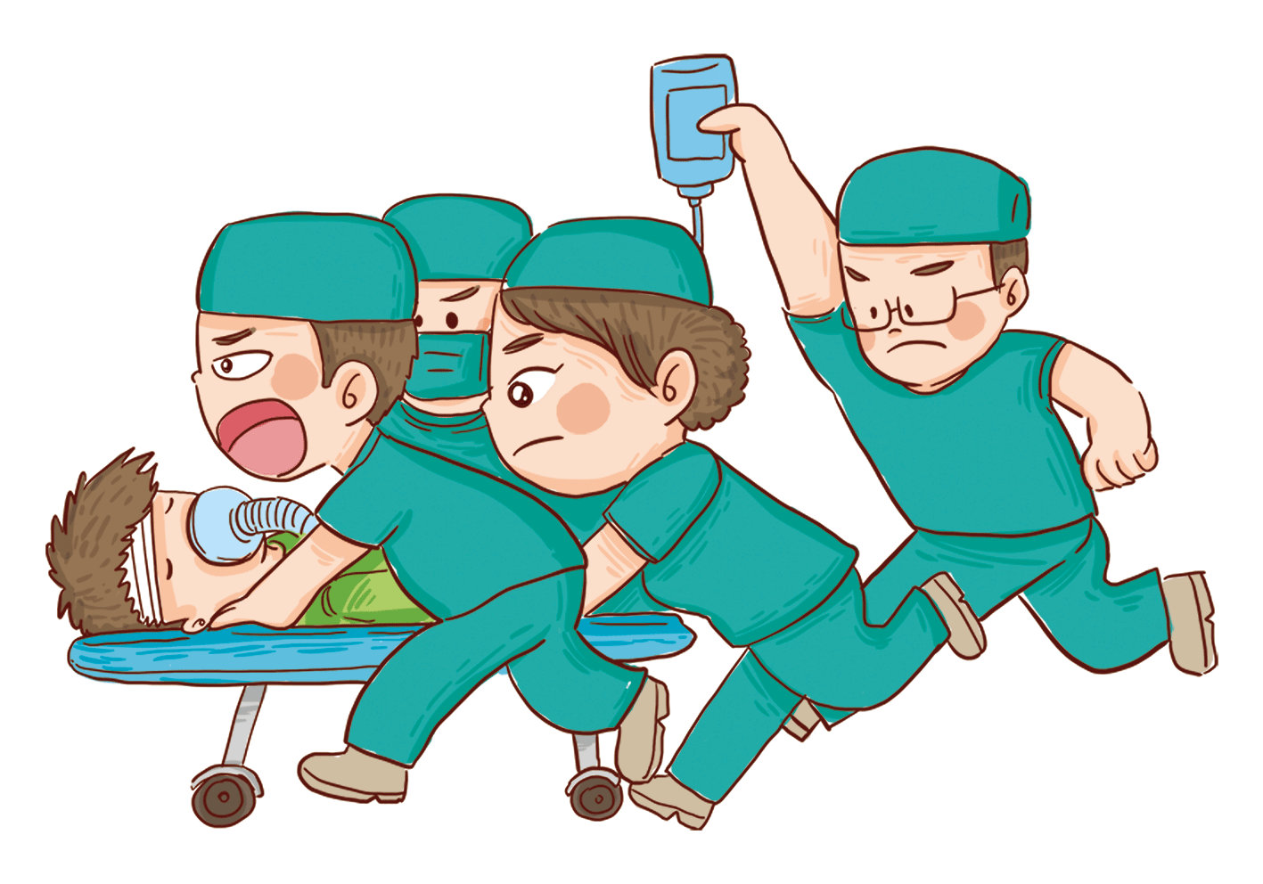
新型冠状病毒
疾控中心介绍，首先，适当开窗通风，居家每天都应该开窗通风一段时间，加强空气流通，能有效预防呼吸道传染病；其次，佩戴口罩可以有效降低感染风险，避免到人群密集的场所，必要时外出佩戴口罩。避免到封闭、空气不流通的公共场所和人多聚集的地方，特别是小孩、老年人、孕妇及基础病患者。再者，注意个人卫生，勤洗手，用肥皂和清水搓洗20秒以上，没有条件时可使用免洗洗手液清洁双手。此外，如果出现咳嗽、胸闷、发热、咳嗽气促等呼吸道感染症状，应佩戴口罩及时就医。

Slide 18
新型冠状病毒
及时就诊
从武汉等地外出旅行归来，如出现发热咳嗽等呼吸道感染症状，应根据病情就近选择医院发热门诊就医，并戴上口罩就诊，同时告知医生类似病人或动物接触史、旅行史等。
及时就诊
该病可防可控，临床以对症治疗为主，需卧床休息。如有上述症状，特别是持续发热不退，要及时到医疗机构就诊。

Slide 19
新型冠状病毒
及时就诊
国家卫健委高级别专家组组长、中国工程院院士、国家呼吸系统疾病临床研究专家钟南山表示：根据目前的资料，新型冠状病毒肺炎是肯定的人传人。钟南山院士指出，早发现、早诊断，还有治疗和隔离，这是最有效的、最原始的防控办法。对已经确诊的病人进行有效隔离、减少接触是极为重要的，从公共卫生的角度来说是最重要的。

Slide 20
分享两则医护人员感人事迹
1／人民军队（医护人员）出征武汉
2／女医生现代版的“与夫书”

Slide 21
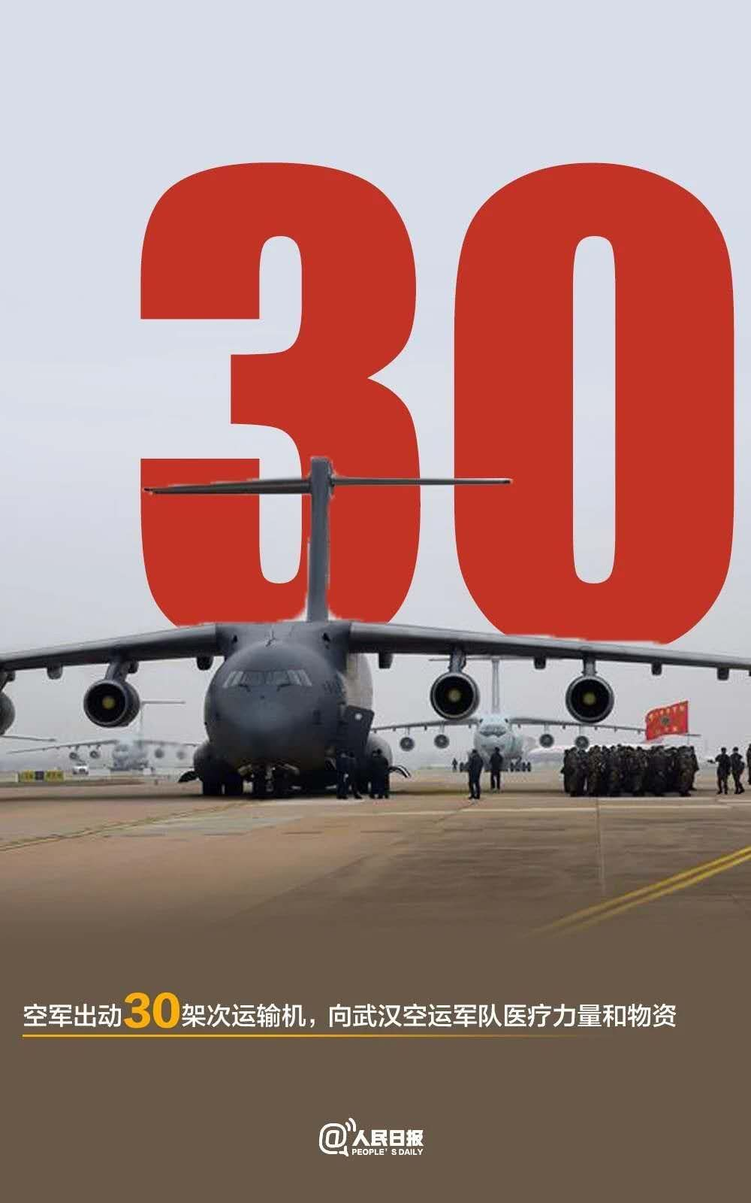

Slide 22
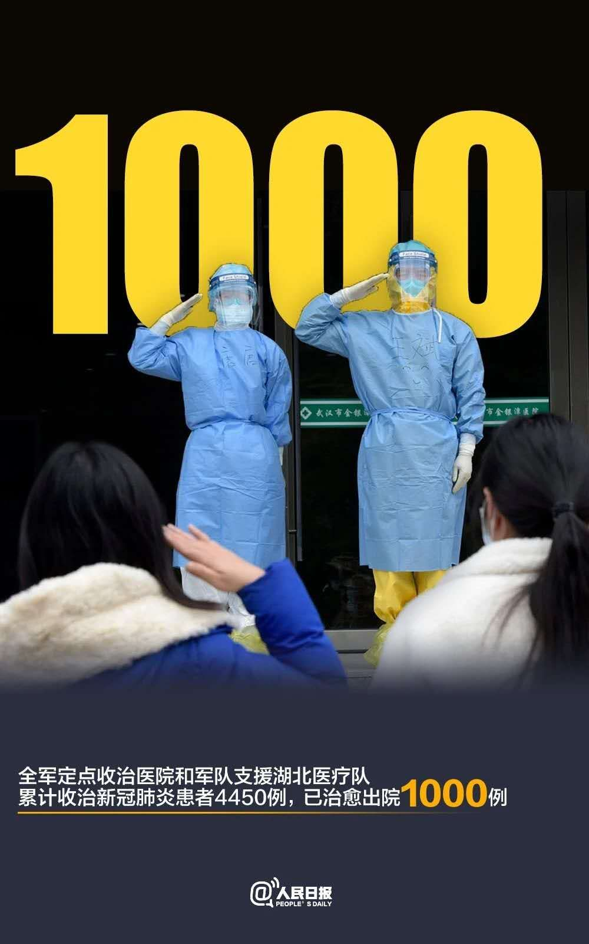
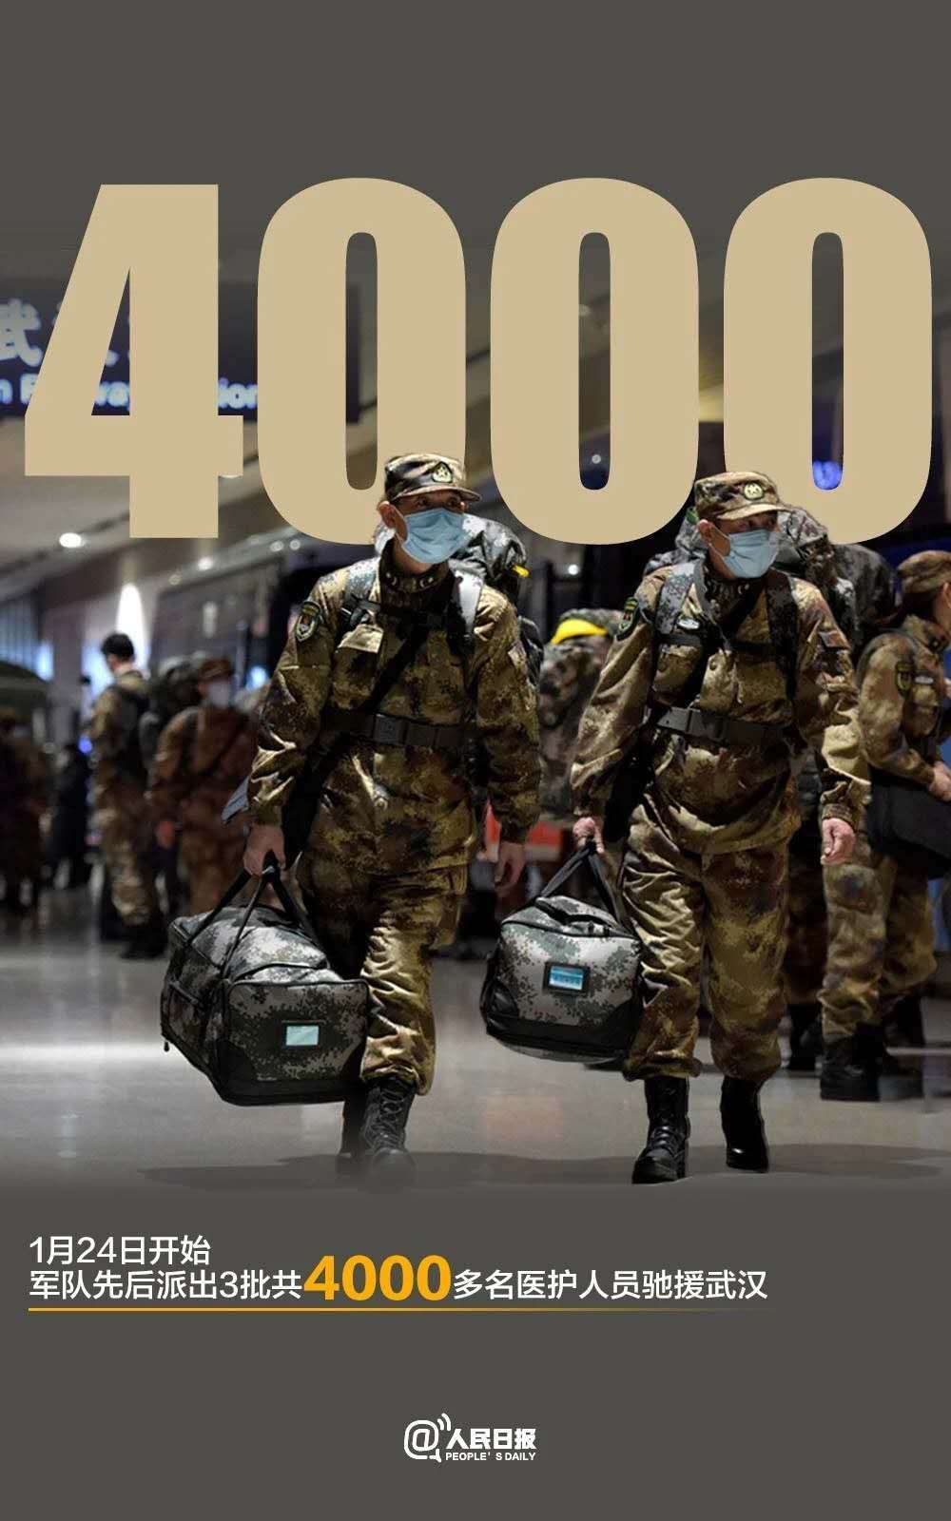

Slide 23
人民军队出征武汉
哪里有危险
哪里就有人民子弟兵
向英雄的人民军队致敬！

Slide 24
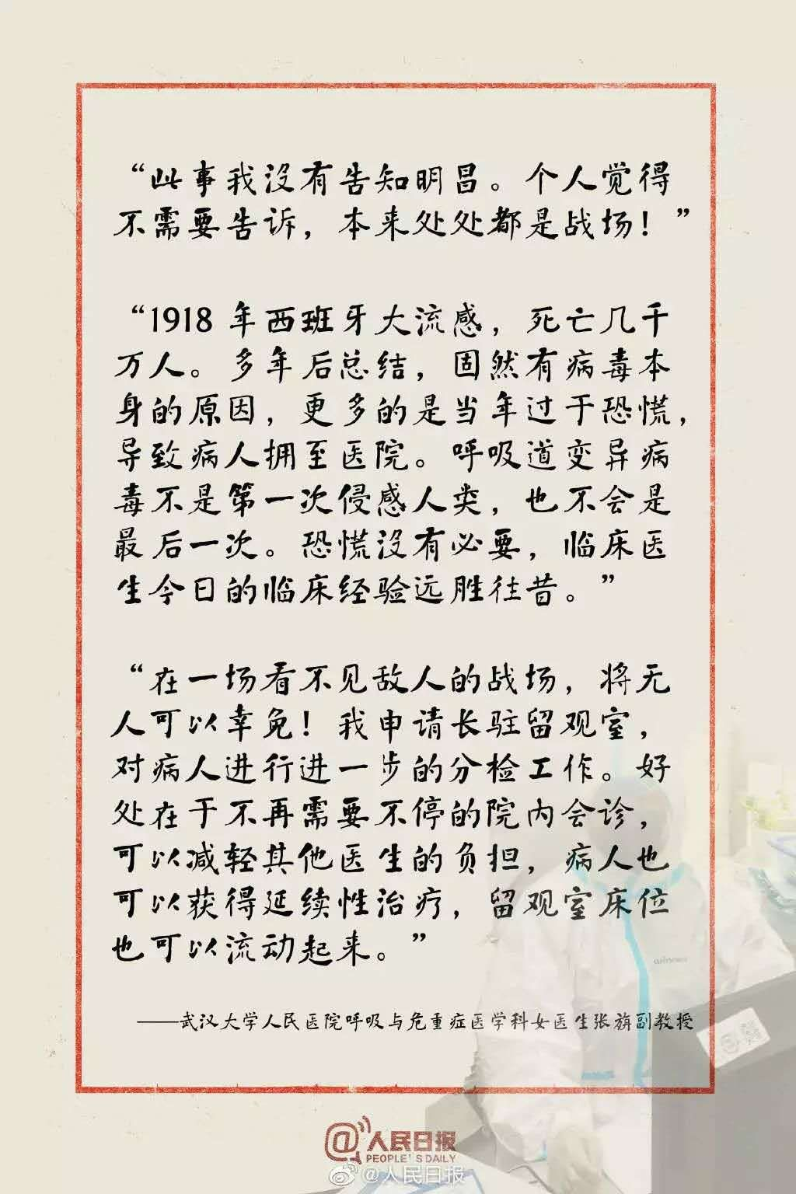
呼吸科女医生：不告知丈夫写下请战书
“此事我没有告知明昌。个人觉得不需要，本来处处都是战场！”在一封抗击新型肺炎的请战书上，武汉大学人民医院呼吸与危重症医学女医生张旃副教授这样写道。
本次新型肺炎疫情以来，她一开始就奋战在一线，并随手记录下所行所思。
“周日夜班……要兼顾发热门诊和二楼留观室。凌晨5点到上午10点45分，一共24个医疗电话。精神一直处在高度紧张之中，体力也是极大的消耗。”
张旃所在的呼吸与危重症医学II科，在本次疫情暴发前已治愈出院了两批近10个病人。根据她的记录，这些病人来的时候基本都有呼吸困难的症状。经精心诊治，大都10到14天明显好转出院。此时，专家已高度警惕，要求患者出院后居家隔离。
“周二上班，我戴上了N95口罩查房。我一般不戴N95，因为戴上后呼吸没那么顺畅。周二白天感到身体疲乏无力，但无其他症状……”
繁重工作之余，张旃不忘结合临床思考。“1918年西班牙大流感，死亡几千万人。多年后总结，固然有病毒本身原因，更多是当年过于恐慌，病人拥至医院。呼吸道变异病毒不是第一次侵袭人类，也不会是最后一次，恐慌没有必要。”
1月18日，随着疫情全面发展，作为科室党支部书记的张旃，向武汉大学人民医院党委写下请战书。
“我申请长驻留观室，对病人进一步分检，这样可减轻其他医生负担，病人也可获得延续性治疗，留观室床位也可以流动起来。”
写下请战书之时，张旃注明，此事没有告知自己的丈夫——同在武汉大学人民医院工作、担任神经外I科副主任的李明昌教授。

